Slide 1
L’aide IRP AUTO
Syndicat Sud
Sans TOI, il n’existe pas de NOUS
Tutoriel d’utilisation pour l’accès à
l’aide sociale IRP AUTO
Qui ne tente rien, n’a rien !
Une question ?
Nous y répondons !
Une adresse unique : sudnorauto@gmail.com
C’est parti …

Slide 2
L’aide IRP AUTO
Syndicat Sud
Sans TOI, il n’existe pas de NOUS
IRP -> Définition : Instances Représentatives du Personnel
Le partenaire des services de l’automobile
IRP AUTO accompagne les salariés et les apprentis des services
de l’automobile et leur famille. Ils bénéficient des services et
Des aides en matière d’action sociale et culturelle.
Nous allons te guider pour accéder à l’aide sociale
Une question ?
Nous y répondons !
Une adresse unique : sudnorauto@gmail.com

Slide 3
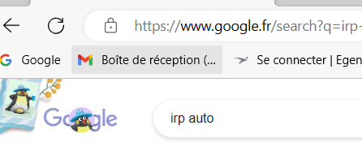
L’aide IRP AUTO
Syndicat Sud
Sans TOI, il n’existe pas de NOUS
1ère étape
- Depuis un moteur de recherche internet (ex. Google)
- Saisir dans la barre de recherche : « IRP AUTO »
Saisir
IRP AUTO
Une question ?
Nous y répondons !
Une adresse unique : sudnorauto@gmail.com

Slide 4
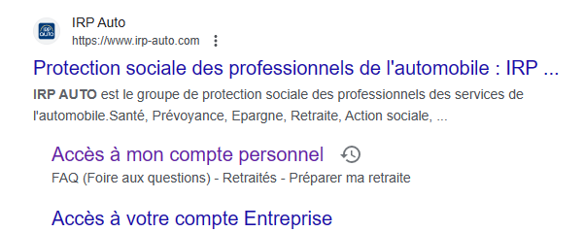
L’aide IRP AUTO
Syndicat Sud
Sans TOI, il n’existe pas de NOUS
2nde étape
Cliquer sur « Accès à mon compte personnel »
- Accéder à son compte personnel
- Cliquer sur « Accès à mon compte personnel »
Une question ?
Nous y répondons !
Une adresse unique : sudnorauto@gmail.com

Slide 5
L’aide IRP AUTO
Syndicat Sud
Sans TOI, il n’existe pas de NOUS
Saisir son identifiant et son mot de passe
3ème étape
Saisir son identifiant et son mot de passe
Saisir son identifiant et son mot de passe
Puis cliquer sur l’onglet « Valider »
Une question ?
Nous y répondons !
Une adresse unique : sudnorauto@gmail.com
Où trouver son numéro d’adhérent ?

Slide 6
L’aide IRP AUTO
Syndicat Sud
Sans TOI, il n’existe pas de NOUS
3ème étape bis
SI tu ne reçois pas de courrier d’IRP:
Pour avoir le numéro « identifiant et mot de passe » tu dois appeler
Choix 5 c’est assez rapide ils vont te demander de t’identifier avec des questions personnelles.
Il faut leur demander d’envoyer l’identifiant / mot de passe par SMS
Une question ?
Nous y répondons !
Une adresse unique : sudnorauto@gmail.com

Slide 7
L’aide IRP AUTO
Syndicat Sud
Sans TOI, il n’existe pas de NOUS
4ème étape
Sélectionner « Mes aides et avantages »
Se positionner sur « Mes aides et avantages » sans cliquer dess
Déplacer le curseur de la souris sur « Accéder à mon espace Aides et Avantages »
Cliquer sur « Mes aides et avantages»
Glisser la souris sur le sous titre « Accéder à mon espace Aides et Avantages »
Une question ?
Nous y répondons !
Une adresse unique : sudnorauto@gmail.com

Slide 8
L’aide IRP AUTO
Syndicat Sud
Sans TOI, il n’existe pas de NOUS
5ème étape
Cliquer sur l’onglet « Aide sociale »
Cliquer sur
Aide Sociale
Une question ?
Nous y répondons !
Une adresse unique : sudnorauto@gmail.com

Slide 9
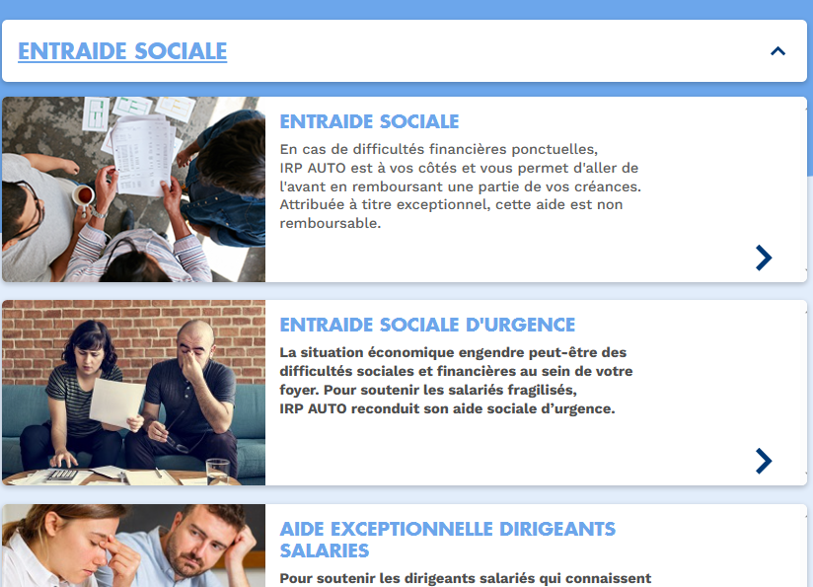
L’aide IRP AUTO
Syndicat Sud
Sans TOI, il n’existe pas de NOUS
Cliquer sur Entraide Sociale
Puis
Cliquer sur Entraide Sociale D’Urgence
Cliquer sur Entraide Sociale
Puis
Cliquer sur Entraide Sociale D’Urgence
6ème étape
Cliquer sur la flèche « Entraide sociale »
Puis cliquer sur Entraide Sociale d’Urgence
Une question ?
Nous y répondons !
Une adresse unique : sudnorauto@gmail.com

Slide 10
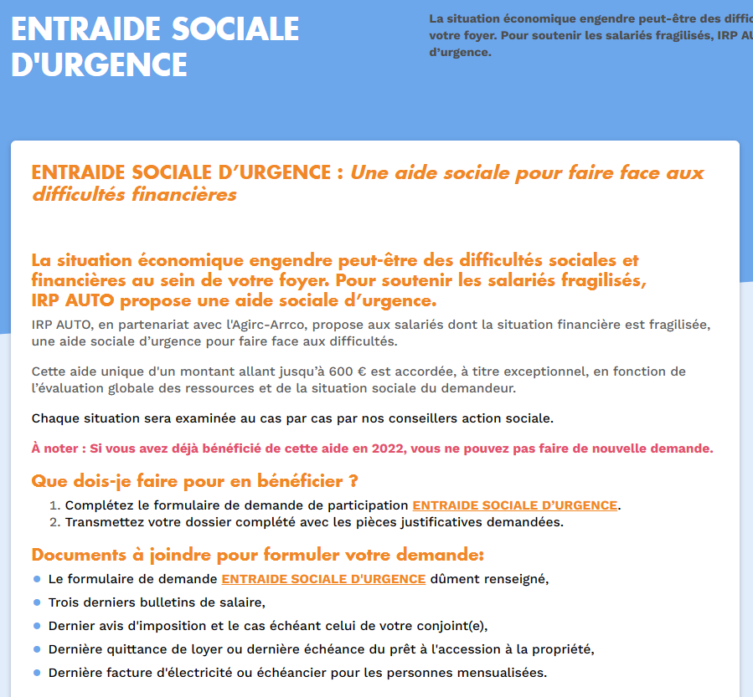
L’aide IRP AUTO
Syndicat Sud
Sans TOI, il n’existe pas de NOUS
7ème étape
Lire les instructions
Apporter une attention particulière au nota benne
Une question ?
Nous y répondons !
Une adresse unique : sudnorauto@gmail.com

Slide 11
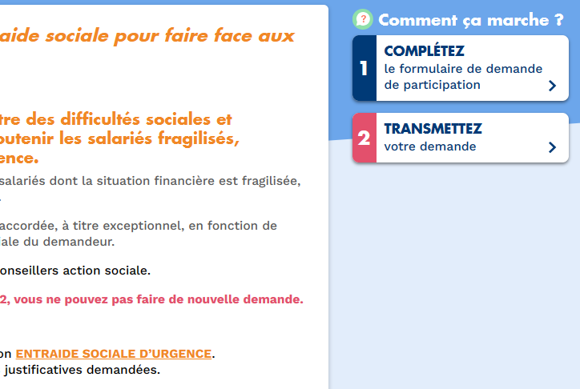
L’aide IRP AUTO
Syndicat Sud
Sans TOI, il n’existe pas de NOUS
8ème étape
Suivre la procédure :
« Que dois-je faire pour en bénéficier ? »
Cliquer sur le lien Entraide Sociale d’Urgence
Cliquer sur l’onglet 1
« Complétez »
Une question ?
Nous y répondons !
Une adresse unique : sudnorauto@gmail.com

Slide 12
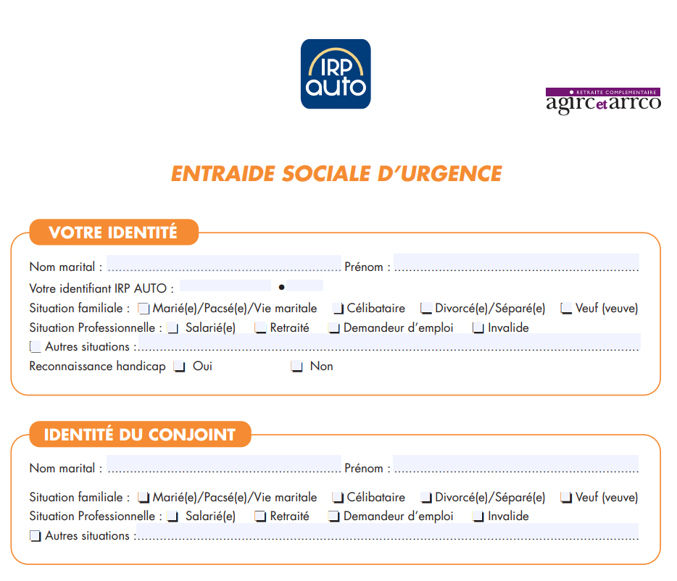
L’aide IRP AUTO
Syndicat Sud
Sans TOI, il n’existe pas de NOUS
9ème étape
Télécharger le formulaire au format pdf
Renseigner le formulaire dans sa globalité
Une question ?
Nous y répondons !
Une adresse unique : sudnorauto@gmail.com

Slide 13
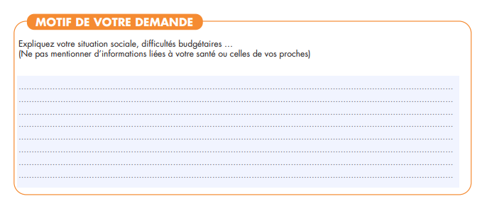
L’aide IRP AUTO
Syndicat Sud
Sans TOI, il n’existe pas de NOUS
10ème étape bis
Quelques sujets pour la rédaction,
Ne pas mentir être factuel: l’inflation , salaire stabilisé, future rentrée scolaire, coût de l’essence (pour les vacances) , ...
Cocher en fin de formulaire l’exactitude des données
Une question ?
Nous y répondons !
Une adresse unique : sudnorauto@gmail.com

Slide 14
L’aide IRP AUTO
Syndicat Sud
Sans TOI, il n’existe pas de NOUS
11ème étape
Liste des documents à joindre
Préparer les documents à joindre au dossier
Une question ?
Nous y répondons !
Une adresse unique : sudnorauto@gmail.com

Slide 15
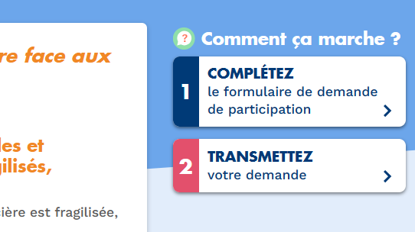
L’aide IRP AUTO
Syndicat Sud
Sans TOI, il n’existe pas de NOUS
12ème étape
Ouvrir le fichier à transmettre
Cliquer sur l’onglet « Transmettez »
Une question ?
Nous y répondons !
Une adresse unique : sudnorauto@gmail.com

Slide 16
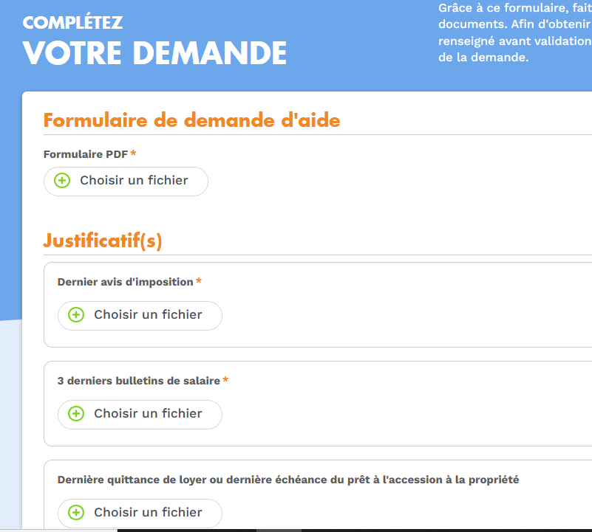
L’aide IRP AUTO
Syndicat Sud
Sans TOI, il n’existe pas de NOUS
13ème étape
Cliquer sur l’onglet « Transmettez »
Remplir le fichier en insérer les justificatifs au format pdf
Remplir le fichier en insérer les justificatifs au format pdf
Une question ?
Nous y répondons !
Une adresse unique : sudnorauto@gmail.com

Slide 17
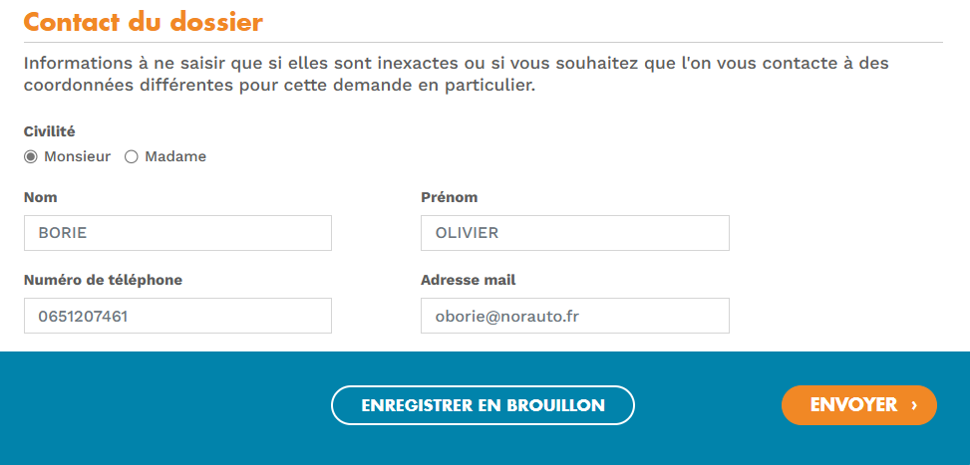
L’aide IRP AUTO
Syndicat Sud
Sans TOI, il n’existe pas de NOUS
14ème étape
Renseigner vos coordonnées personnelles dans Contact du dossier
Renseigner vos coordonnées personnelles
Une question ?
Nous y répondons !
Une adresse unique : sudnorauto@gmail.com

Slide 18
L’aide IRP AUTO
Syndicat Sud
Sans TOI, il n’existe pas de NOUS
15ème étape
Cliquer sur l’onglet « ENREGISTRER »
Transmettre le dossier de demande d’aide
Puis sur l’onglet « Envoyer »
Une question ?
Nous y répondons !
Une adresse unique : sudnorauto@gmail.com

Slide 19
L’aide IRP AUTO
Syndicat Sud
Sans TOI, il n’existe pas de NOUS
En cas de besoin, ci-dessous les contacts du site IRP Auto
Une question ?
Nous y répondons !
Une adresse unique : sudnorauto@gmail.com

Slide 20
L’aide IRP AUTO
Syndicat Sud
Sans TOI, il n’existe pas de NOUS
Quelques informations complémentaires
Une question ?
Nous y répondons !
Une adresse unique : sudnorauto@gmail.com

